Slide 1

FANI
Edgar Neto
Nº 50035284
2019/2020

Slide 2
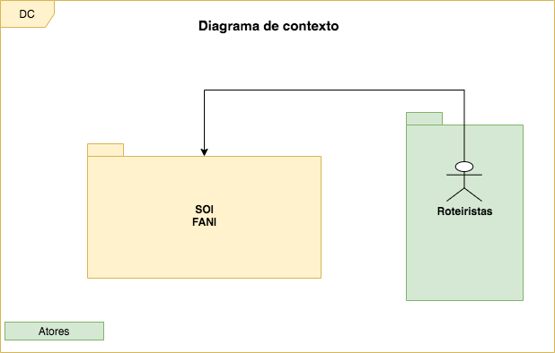
Introdução/Objectivos
Criar uma narrativa interativa de forma acessível.
Editar as narrativas criadas.
Aceder e interagir com as narrativas

Slide 3
Implementação dos módulos de software

Slide 4
Calendarização

